Slide 1
Sveikiname
Vilniaus gimnazistų XIV sporto žaidynės
2015 kovo 02 – 03 d.

Slide 2
Vilniaus Žirmūnų gimnazijos mokinių komandą iškovojusią II vietą 2014 – 2015 m.m. Vilniaus gimnazijų mokinių XIV sporto žaidynių šachmatų čempionate

Slide 3
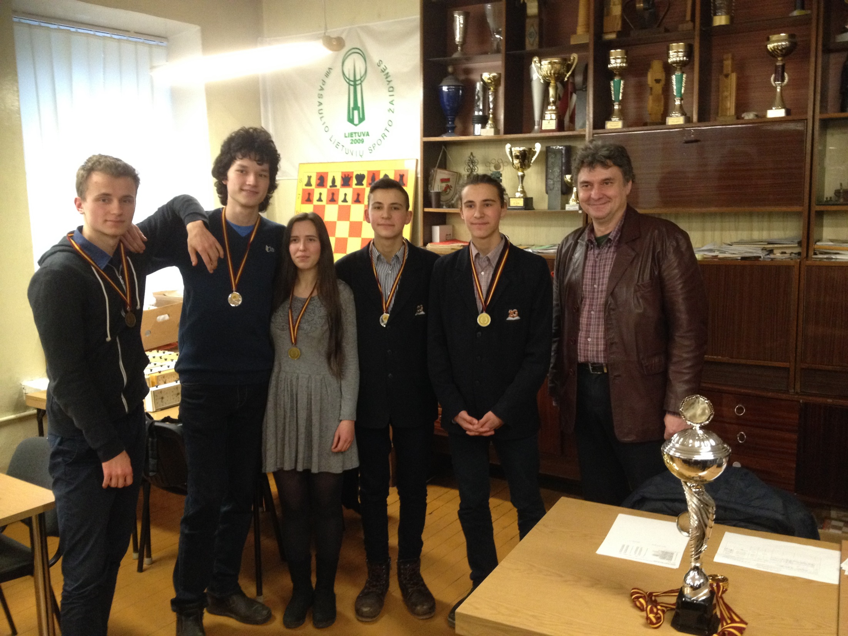

Slide 4
Komandai atstovavo:
Aurėja Petrylaitė IVe
Oskaras Safinas IIc
Ignas Sidabras IIg
Jonas Sidabras IIg
Augustas Dulskis IVa
Mokytojas Arūnas Giedraitis
Mokytoja Virginija Vasilevskienė

Slide 5
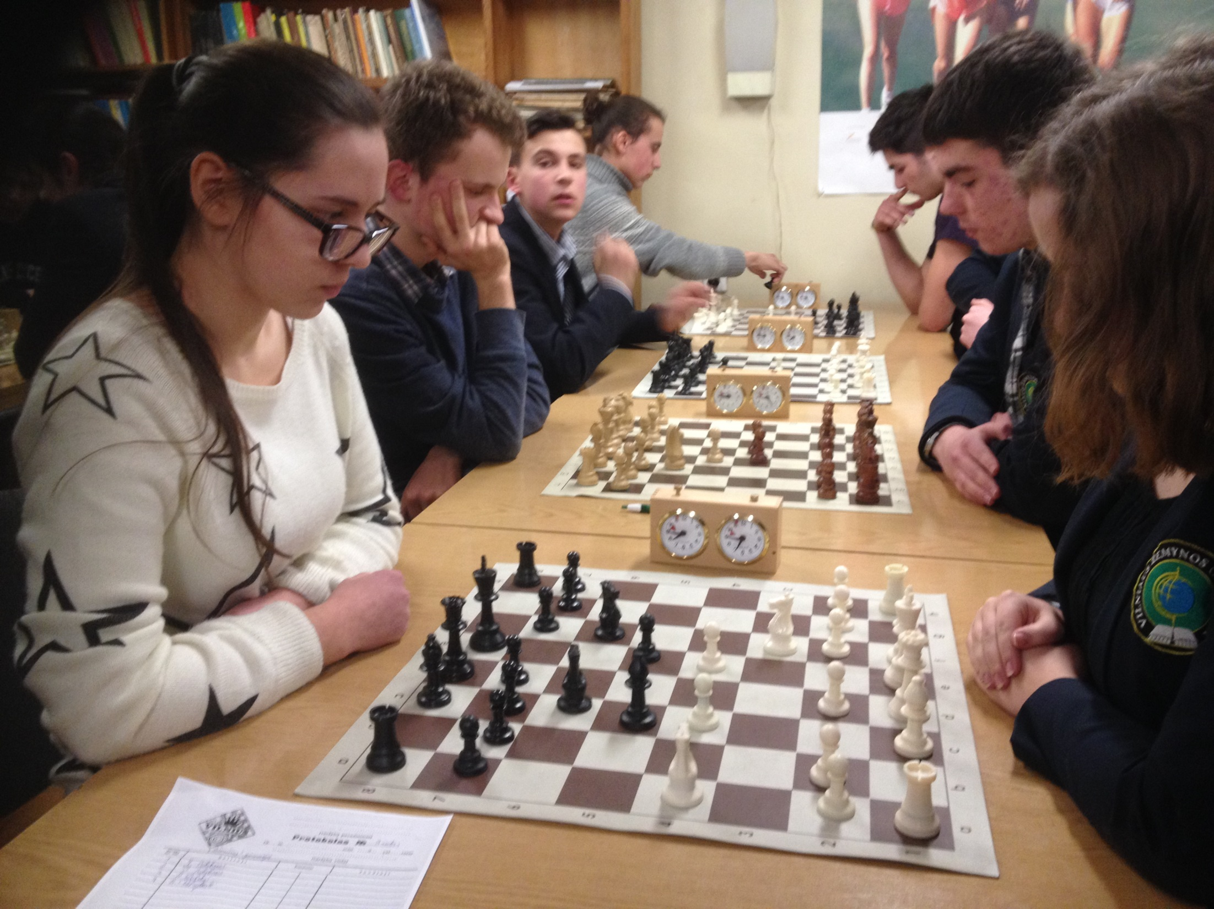

Slide 6
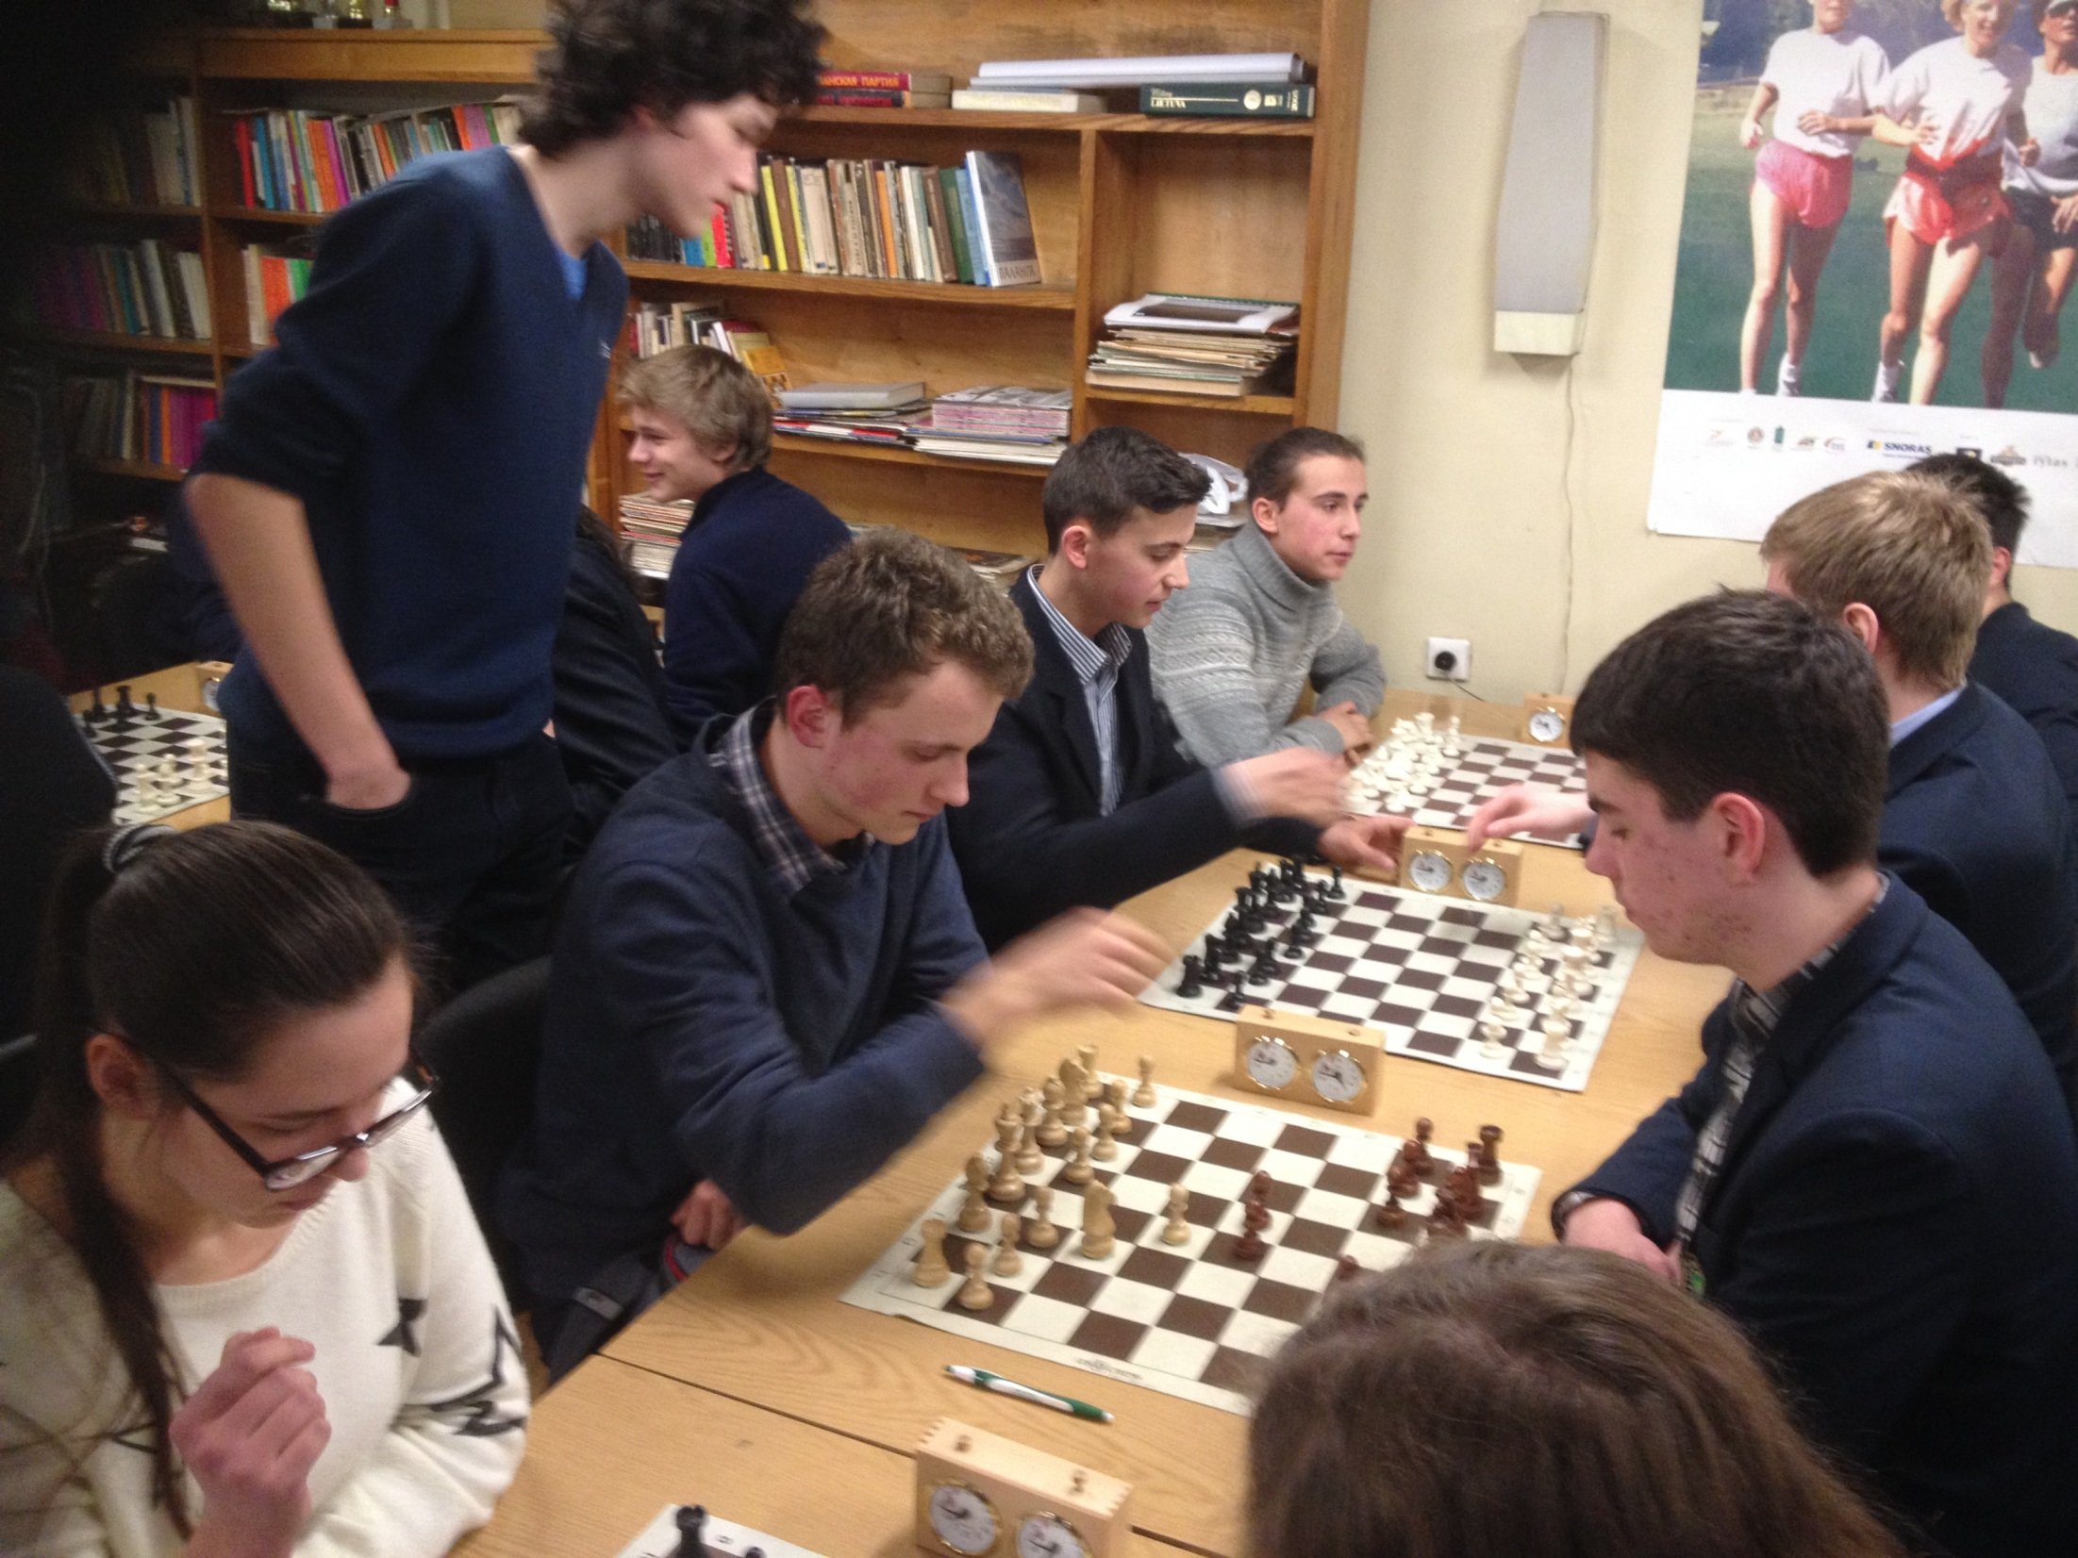

Slide 7
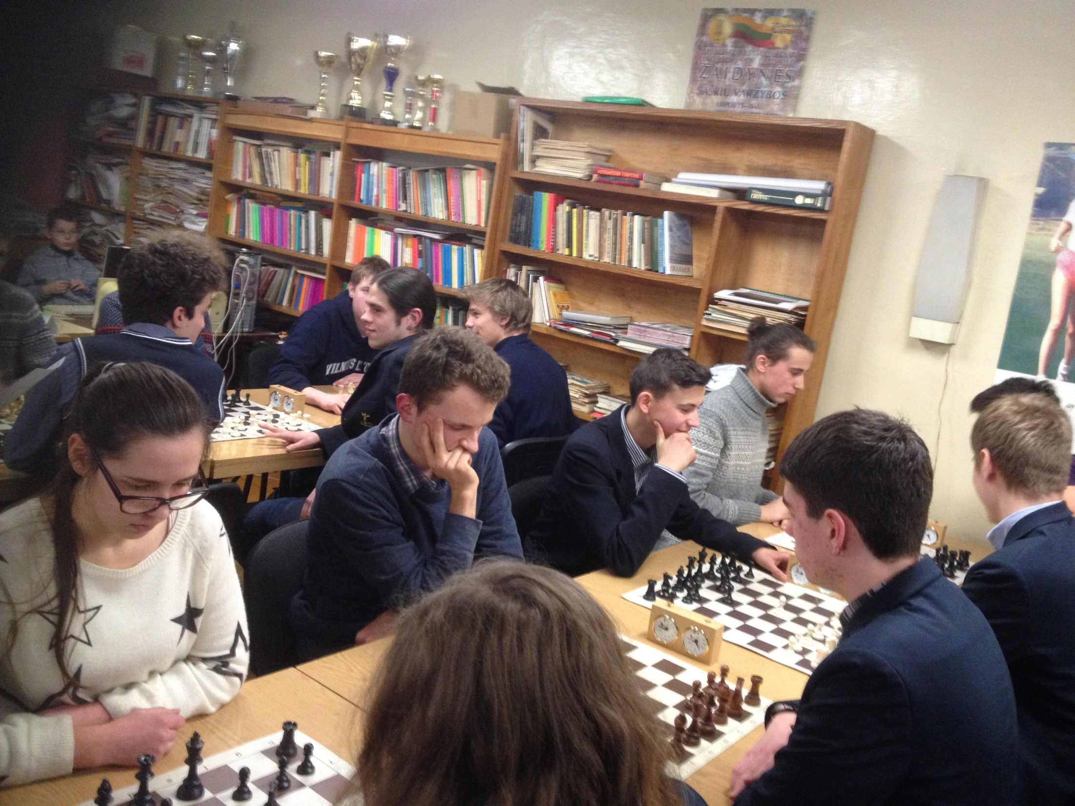

Slide 8
AČIŪ! Šaunuolė! Šaunuoliai!

